Slide 1
Муниципальное бюджетное дошкольное образовательное учреждение Аксайского района детский сад № 22 «Ромашка»
Опыт работы с детьми старшего дошкольного возраста по теме:
«Путешествие
по странам мира»
Воспитатель: Бобкова Антонина
Александровна
г. Аксай 2021

Slide 2
«Патриотизм, соединенный с интересом и любовью ко всем нациям – непременное условие нормального здоровья ума и сердца. Ибо для человека естественно любить свою землю, свое село и город, свою страну и ее народ, а так же своих соседей, другие народы и весь земной шар – и нашу большую Родину» Д. С. Лихачев

Slide 3
Актуальность
Путешествие – близкая и понятная детям форма деятельности, несёт богатый эмоциональный заряд, не оставляет безучастными созерцателями. Разнообразие внешнего информационного потока (телепередачи, рассказы взрослых) даёт основание предполагать, что определённые знания о разных странах у детей есть. Для дошкольников приобщение к культуре разных народов – это мир неизвестных ему вещей и ярких впечатлений. Если мир этот станет близким и понятным с детства, то у ребенка сформируется необходимость познания исторических сведений, высокая познавательная активность.

Slide 4
Цель
Через знакомство с особенностями культуры разных стран мира, способствовать познавательному, общекультурному, творческому развитию детей старшего дошкольного возраста.

Slide 5
Задачи
Образовательные:
- Вызвать у детей интерес к другим странам.
- Познакомить детей с географической картой мира, глобусом.
- Познакомить с культурой, традициями и обычаями разных национальностей.
- Способствовать пониманию того, что все люди стремятся к миру, выступают против войны, хотят сделать свою страну богатой, красивой, охраняют природу, чтят предков.
- Формировать положительный опыт общения в многонациональной среде.
Развивающие:
-Развивать любознательность, познавательную активность.
- Развивать речевую культуру.
- Обогащать и развивать словарный запас детей.
Воспитательные:
- Воспитывать толерантное отношение к другим народам.
- Воспитывать доброжелательное отношение к традициям и обычаям людей другой национальности.

Slide 6
Участники проекта: - Воспитатели, - Дети подготовительной к школе группы, - психолог - Родители воспитанников.
Ожидаемые результаты:
1.Сформировано знание о странах и народностях у детей старшего дошкольного возраста.
2. Дети умеют находить и показывать на карте свою страну.
3. Дети имеют представление о некоторых традициях, обычаях, праздниках разных стран, знакомы с национальными играми, сказками.
5. Активно взаимодействуют в коллективе сверстников.

Slide 7
Детям были заданы вопросы:
Какие страны они знают? Хотели ли узнать о странах мира и о каких?
На основе детских высказываний было спланировано содержание занятий.
План включает 9 блоков, соответствующих 9 месяцам учебного года. Каждый месяц воспитанники знакомятся с новой страной, ее обычаями и культурой. Изучая каждый блок, дети проводят аналогию со своей родной страной – Россией.
Каждое занятие начинается с сюрпризного момента (любимый герой сказки или мультфильма приходит в гости и приглашает ребенка отправиться в путешествие).

Slide 8
План работы с сентября 2021 г. по май 2022 г.:
Россия
Государственная символика
Аппликация «Береза»
Рисование «Русская матрешка»
Япония
Государственная символика
Аппликация «Традиционные фонарики», «Цветущая Сакура»
Бразилия
Государственная символика
Аппликация «Карнавальная маска»
Франция
Государственная символика
Конструирование «Эйфелева башня»
Просмотр достопримечательностей страны

Slide 9
План работы с сентября 2021 г. по май 2022 г.:
Австралия
Государственная символика
Изготовление «бумеранга» Животный мир Австралии
Финляндия
Государственная символика
Индия
Государственная символика
Аппликация
«Чашка чая» Конструирование
«Цветочная гирлянда» (из салфеток)
Италия
Государственная
Символика
Просмотр достопримечательностей страны
Египет
Государственная символика
Рисование«Сфинкс» Аппликация «Египетская кошка»

Slide 10
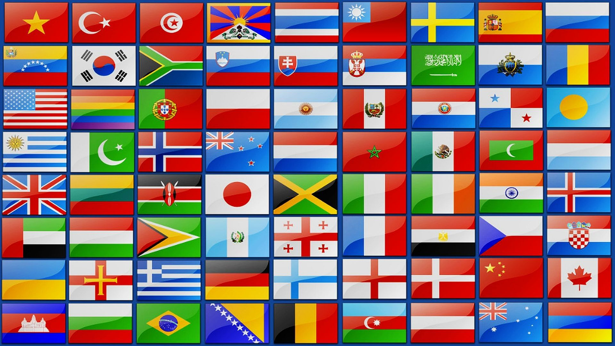
Наше знакомство с разнообразием мира началось с изучения государственных символов. Что такое флаг, герб. А также узнали, какие флаги имеют разные страны.

Slide 11
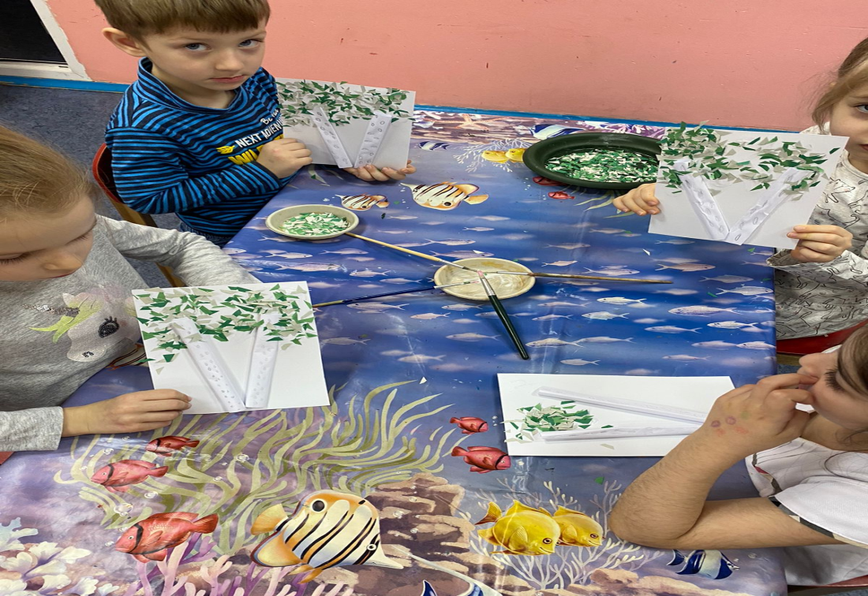
Первая страна с которой мы начали знакомится это Россия. Мы поговорили об обычаях, культуре и традициях нашей страны, об ее удивительной природе. Выполнили из цветной бумаги аппликацию «Береза».

Slide 12
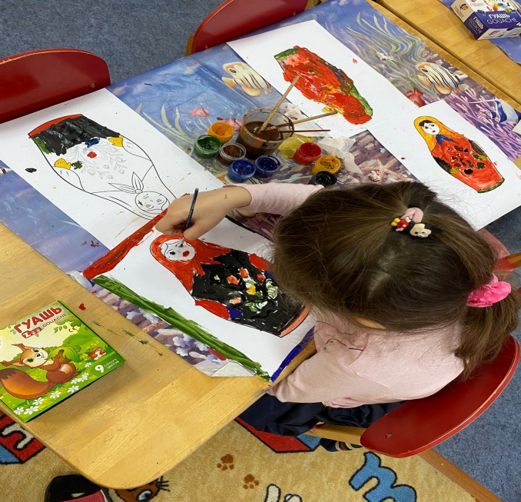
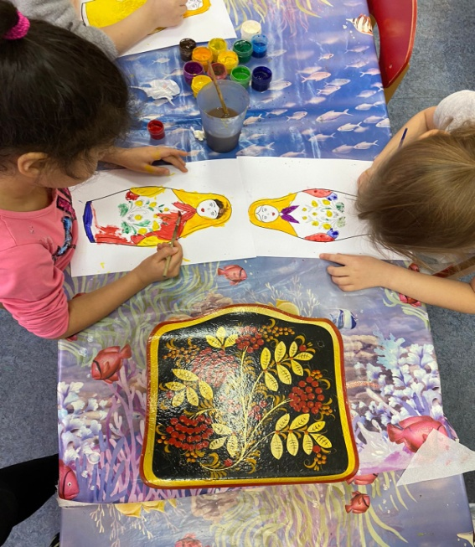
Поговорили о русской Матрешке.
Она является олицетворением России с ее широкой душой, пестрыми нарядами, которая символизирует собой, по сути, семью, да ещё состоящую из разного количества фигурок, которые символизируют детей разного возраста. А за тем выполнили красками рисунок «Русская Матрешка».

Slide 13
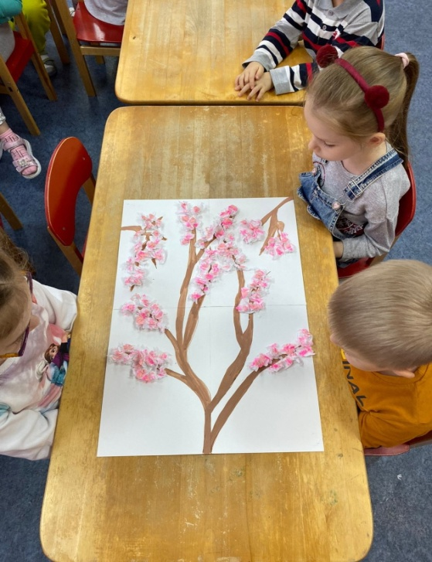
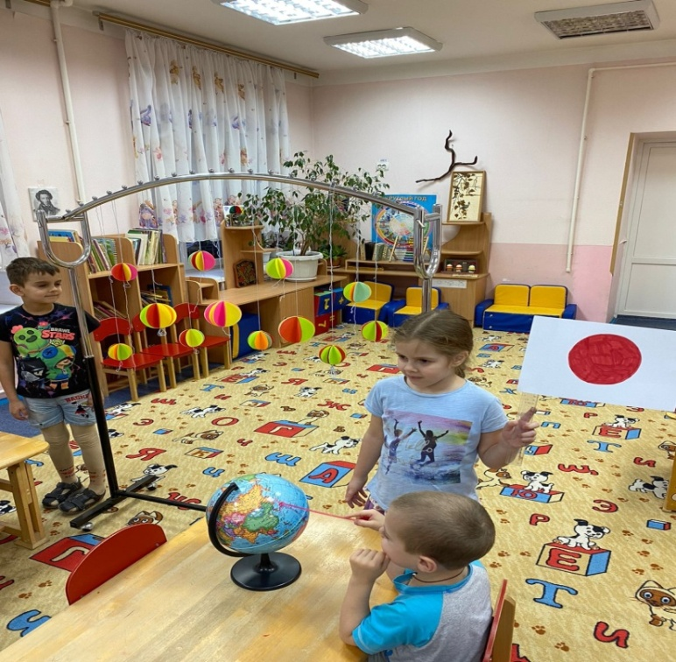
Япония покорила ребят своими традиционными бумажными фонариками, которые развешиваются ежегодно во время праздников. Детям было очень интересно изготавливать их из цветной бумаги. А так же трудно представить Японию без ее прекрасного символа - Сакуры.

Slide 14
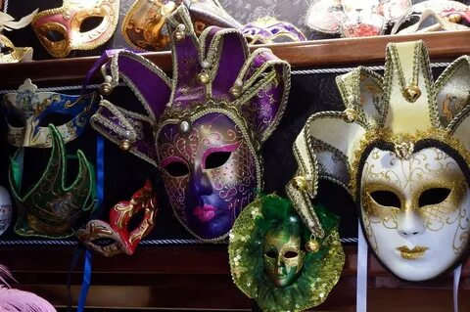
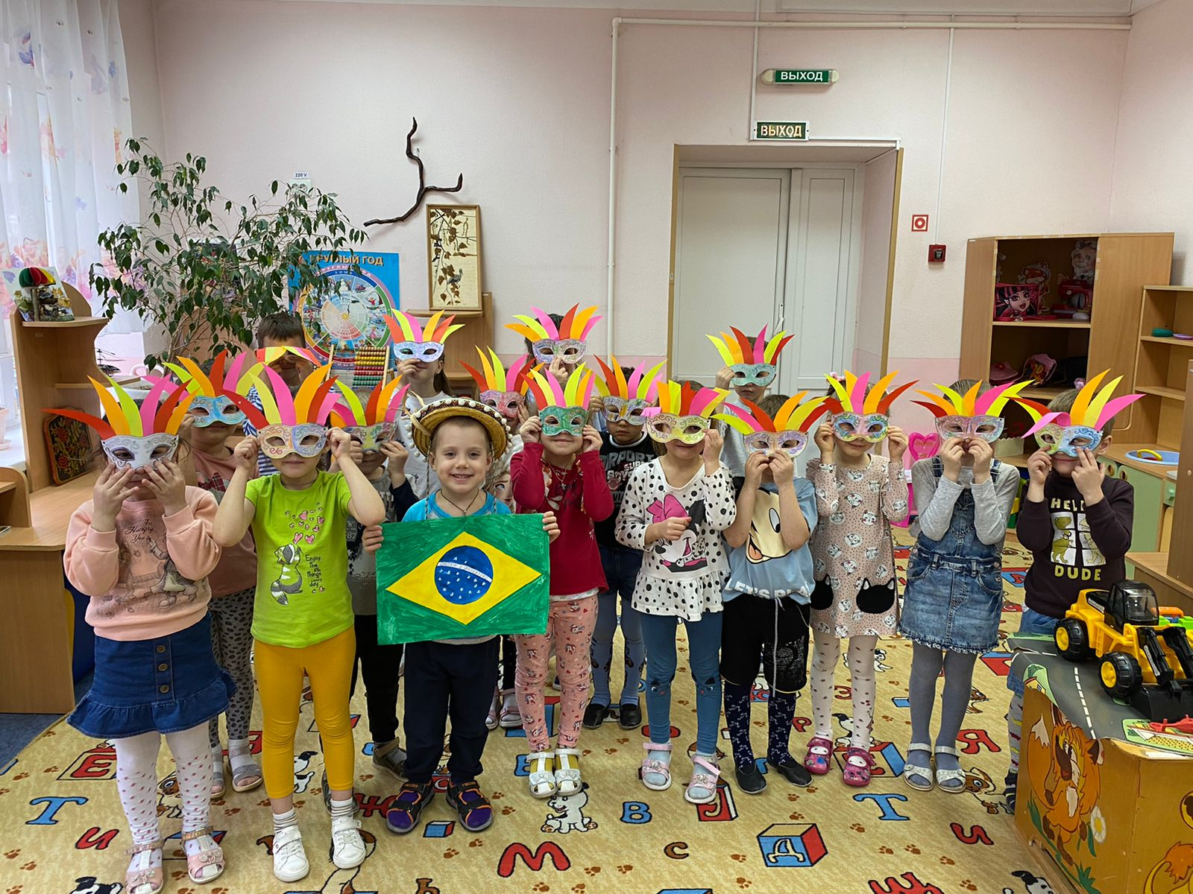
Бразилия поразила детей своими яркими карнавальными костюмами. Дети изготовили элементы карнавальных костюмов, в виде масок.

Slide 15
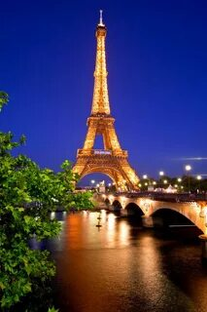
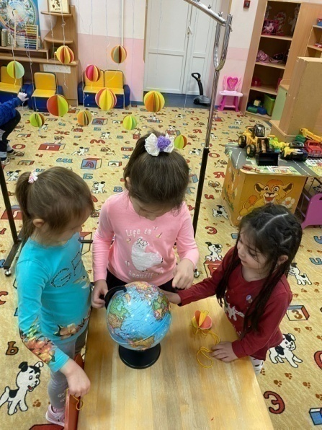
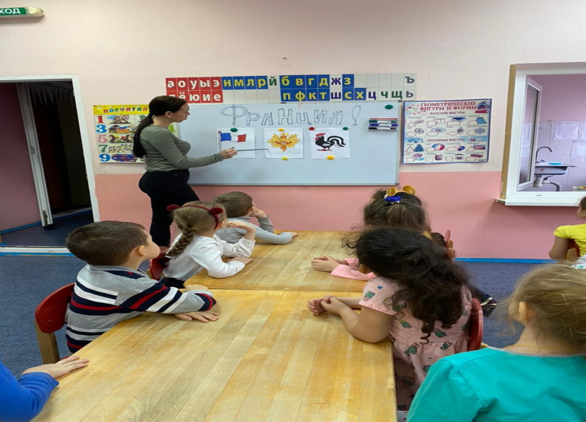
Франция
Путешествуя по Франции мы побывали в ее самых знаменитых уголках. Эйфелева башня является шедевром архитектуры.
Версальский дворец; Лувр - самый популярный художественный музей мира; Елисейские поля. Франция страна, которая влюбляет в себя с первого взгляда.

Slide 16
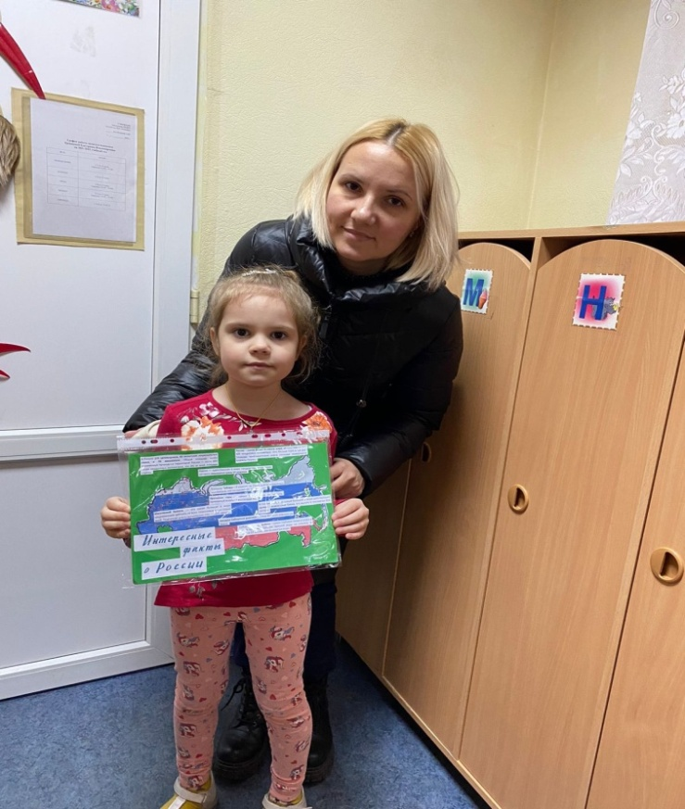
В своей работе мы привлекали родителей к сотрудничеству, вместе готовились к занятию по итогам путешествия.

Slide 17
Данный опыт работы способствует тому, что у детей расширился кругозор, дети получают представления о разных странах, об их местоположении, об их особенностях, о национальных традициях. Дети знакомятся с некоторыми сказками и подвижными играми народов мира. У детей появилось желание запечатлеть в творческих работах приобретённые знания.
У детей формируется
дружелюбное и уважительное
отношение к другим народам.

Slide 18
План работы с сентября 2021 г. по май 2022 г.:
Австралия
Государственная символика
Изготовление «бумеранга» Животный мир Австралии
Финляндия
Государственная символика
Индия
Государственная символика
Аппликация
«Чашка чая» Конструирование
«Цветочная гирлянда» (из салфеток)
Италия
Государственная
Символика
Просмотр достопримечательностей страны
Египет
Государственная символика
Рисование«Сфинкс» Аппликация «Египетская кошка»

Slide 19
Благодарю за внимание!

